Slide 1
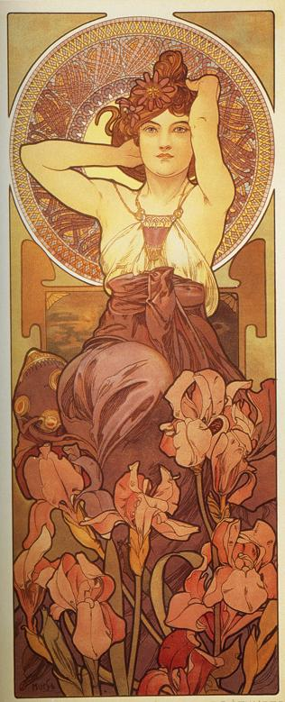
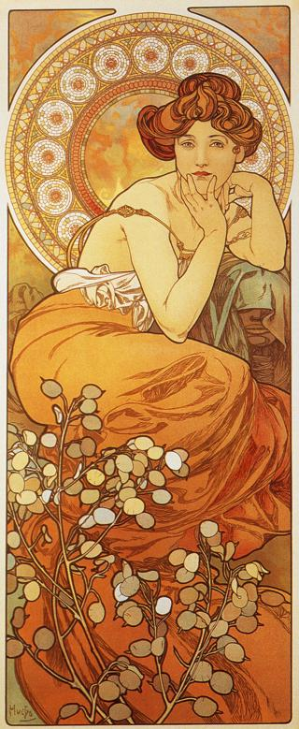
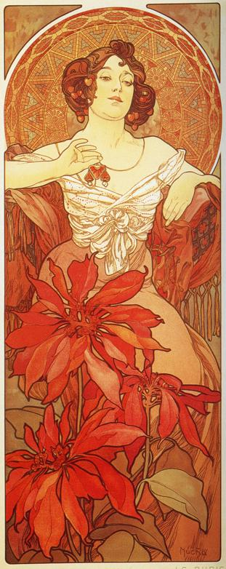
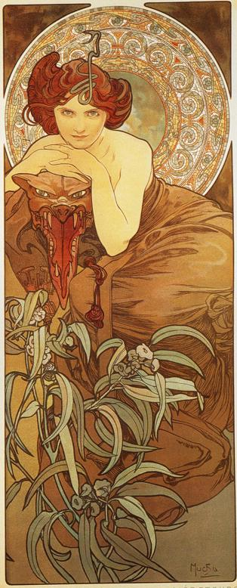
Стиль модерн

Slide 2
Модерн (фр. moderne - современный) - художественный стиль в европейском и американском искусстве конца XIX - начала XX вв. (другое название арт нуво).
В различных странах приняты иные названия стиля "модерн":
"ар нуво" (Art Nouveau) во Франции, Бельгии,
"югендстиль" (Jugendstil) в Германии,
"сецессион" (Sezession) в Австрии,
"либерти" (Liberty) в Италии

Slide 3
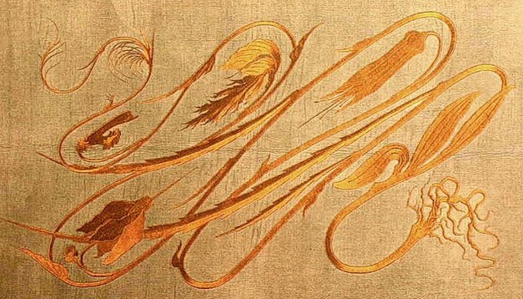
Визитная карточка стиля- вышивка Германа Обриста «Удар бича» («Цикламен»)

Slide 4
Девиз модерна – «Назад к природе».
Основной признак стиля модерн - декоративность,
основной мотив - вьющееся растение,
основной принцип - уподобление рукотворной формы природной и наоборот.
Модерн – это изысканный стиль для красивой жизни, стиль гармонии, лёгкой недосказанности, асимметрии и мягких изгибов.

Slide 5
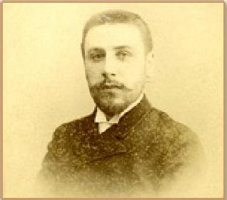
Виктор Орта
Bиктор Орта (Victor Horta, 1861 —1947) — бельгийский архитектор, один из основателей стиля модерн (Art Nouveau) в архитектуре.

Slide 6
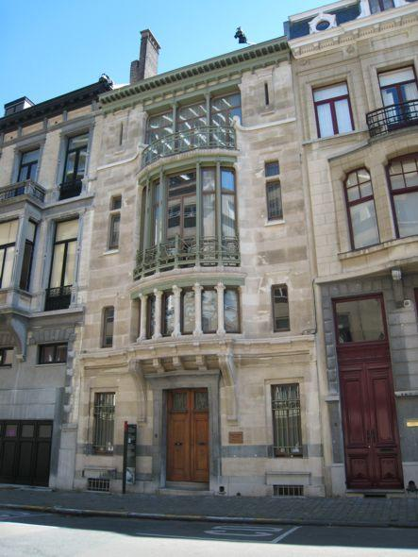
Виктор Орта
Дом Тасселя (Брюссель, 1893)

Slide 7
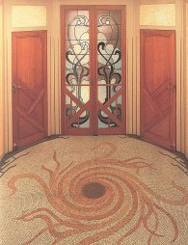
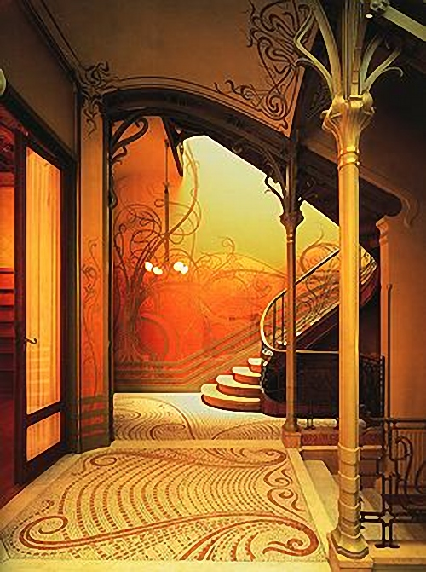
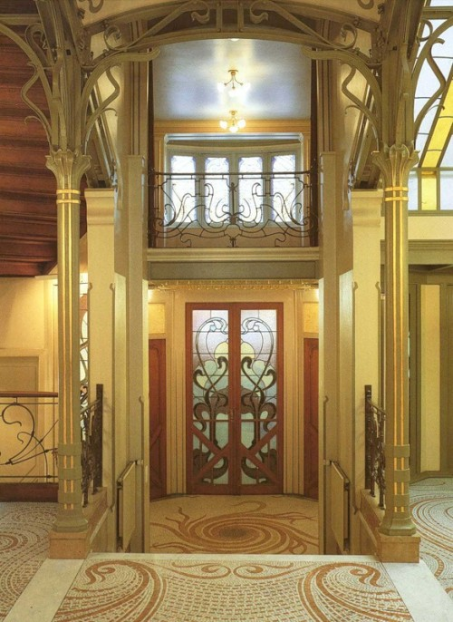
Виктор Орта. Дом Тасселя. 1893. Брюссель

Slide 8
Черты стиля модерн
Переосмысление и стилизация черт разных эпох.
Создание единого синтетического стиля, основанного на принципах асимметрии, орнаментальности, декоративности.
Отказ от прямых линий и углов в пользу плавных, изогнутых линий, повторяющих очертания природных объектов.
Сочетание типичных форм и линий с высокими технологиями, обеспечивающими удобство и уют.
Использование различных материалов в декорировании: металла, дерева, стекла, камня, гипса.
Цветовое оформление – неяркие приглушённые тона светло-зелёного, лилового, жемчужно-серого и насыщенные золото и охра

Slide 9
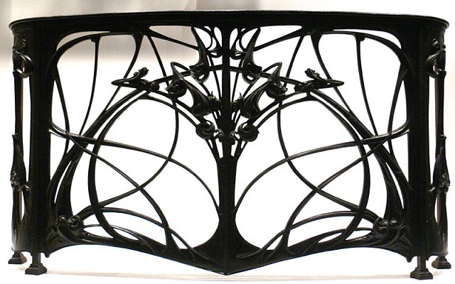
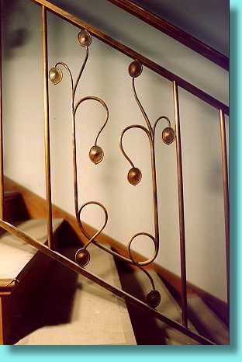
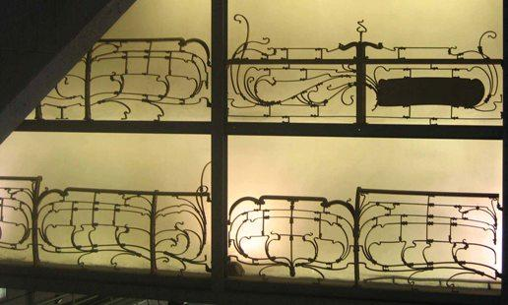
Металлическая решетка в стиле модерн

Slide 10
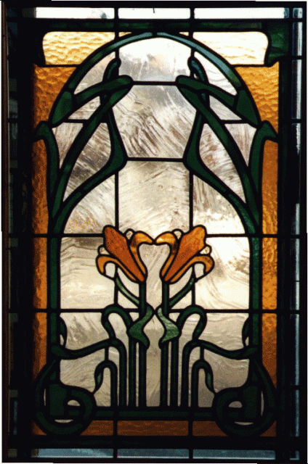
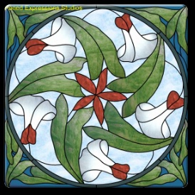
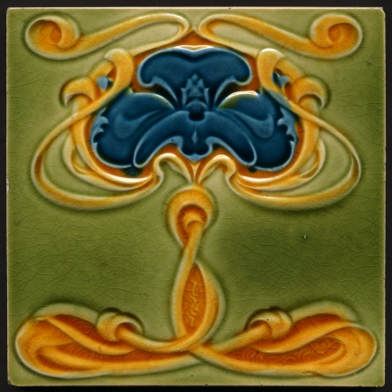
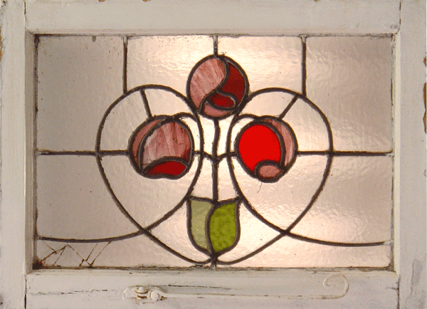
Стекло как один из главных декоративных материалов

Slide 11
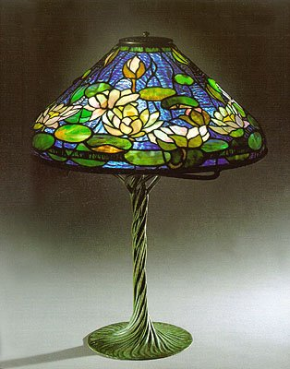
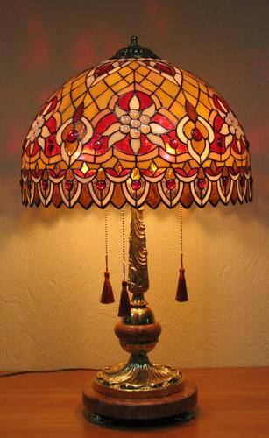
Стекло как один из главных декоративных материалов

Slide 12
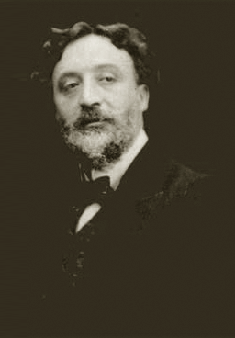
Эктор Гимар
Эктор Гимар HECTOR GUIMARD (1867-1942 ) - французский архитектор и дизайнер. Самый яркий представитель стиля Ар Нуво во Франции.

Slide 13
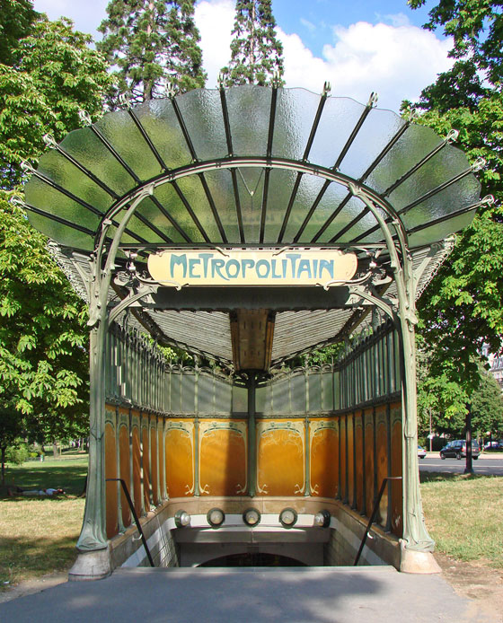
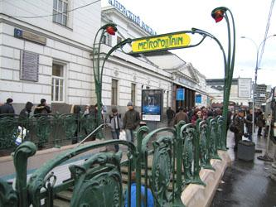
Эктор Гимар (1867-1942)
Разработка дизайна метрополитена
1898-1904

Slide 14
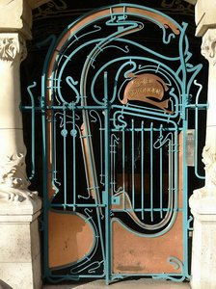
Эктор Гимар. Ворота особняка Беранже. 1897-1898

Slide 15
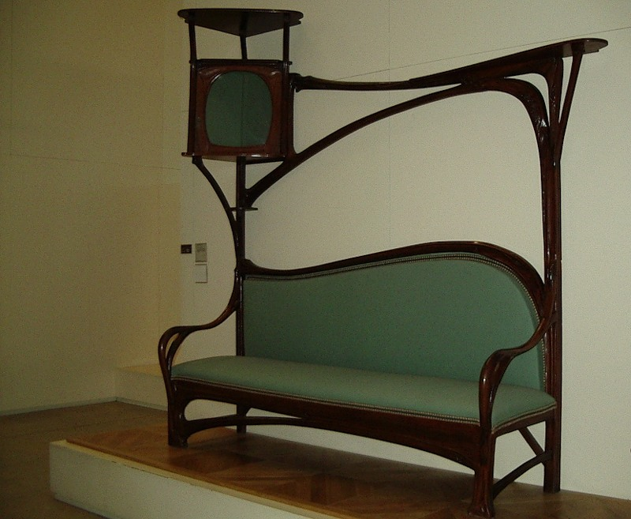
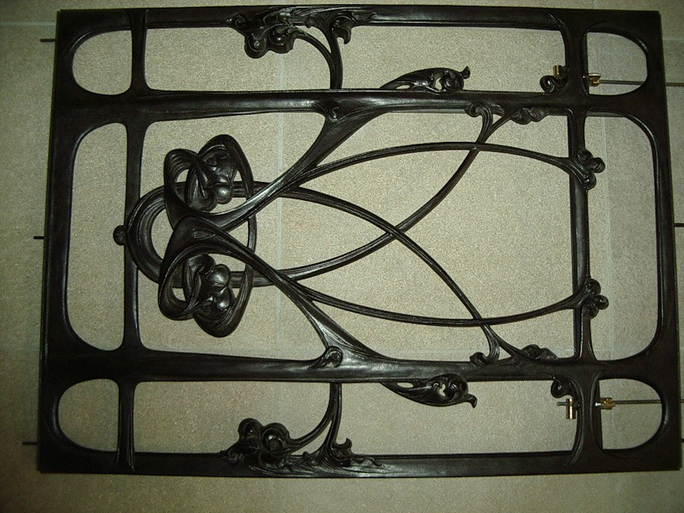
Эктор Гимар
Э. Гимар. Диван. 1897
Э. Гимар. Балконная решетка. 1909

Slide 16
Интерьер помещения, созданного в данном стиле, представляет собой единое целое – различные узоры повторяются в очертаниях мебели, изображены на тканях и могут повторяться в аксессуарах.
Модерн предстал как смелое разрушение классических традиций и, одновременно с этим, явил стилистическое единство через объединение разнородных по своей природе конструкций и форм путём внешнего воздействия на них текучего обволакивающего орнаментального декора.
Наибольшую известность модерн получил на всемирной выставке в Париже (1900). После 1910 значение модерна стало угасать.

